Slide 1
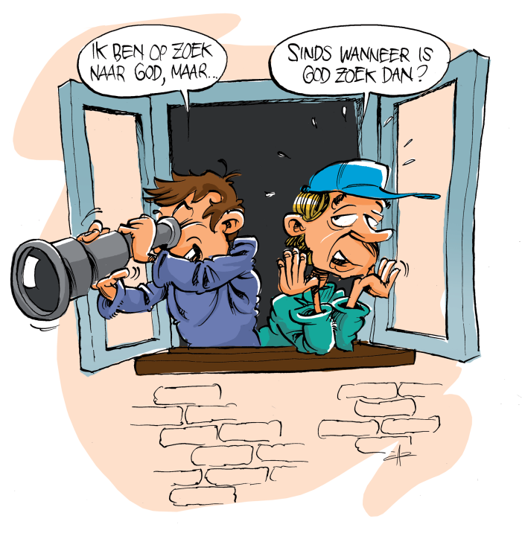
Blok I
Op zoek
In de komende zes lessen ga je op zoek. Op zoek naar geloof en op zoek naar God.

Slide 2
Les 1 Bestaat God?
Wat doe ik hier vandaag?
Ik leer dat er geen rationele bewijzen zijn voor het bestaan van God.
In de Bijbel wordt er geen moment getwijfeld aan God. Het is zelfs dwaas om niet in God te geloven. Daar ga ik verder over nadenken.

Slide 3
Les 1 Bestaat God?
God bestaat… niet?!

Slide 4
Les 1 Bestaat God?
Bewijzen
dat God er is

Slide 5
Les 1 Bestaat God?
Psalm 14
1 Voor de koorleider. Van David.
Dwazen denken: Er is geen God.
Verdorven zijn ze, en gruwelijk hun daden, geen van hen deugt.
2 De HEER kijkt vanuit de hemel naar de mensen
om te zien of er één verstandig is, één die God zoekt.
3 Allen zijn afgedwaald, allen ontaard, geen van hen deugt, niet één. 4 Hebben ze dan geen inzicht, die kwaadstichters?
Ze verslinden mijn volk of het brood is en roepen de HEER niet aan.
5 Nog even, en hen overvalt een hevige angst,
want God is met de rechtvaardigen.
6 Lach maar om het vertrouwen van de zwakke –
hij vindt zijn toevlucht bij de HEER.
7 Ach, laat uit Sion redding komen voor Israël.
Als de HEER het lot van zijn volk ten goede keert,
zal Jakob juichen, Israël zich verheugen.

Slide 6
Les 1 Bestaat God?
God bewijst zichzelf

Slide 7
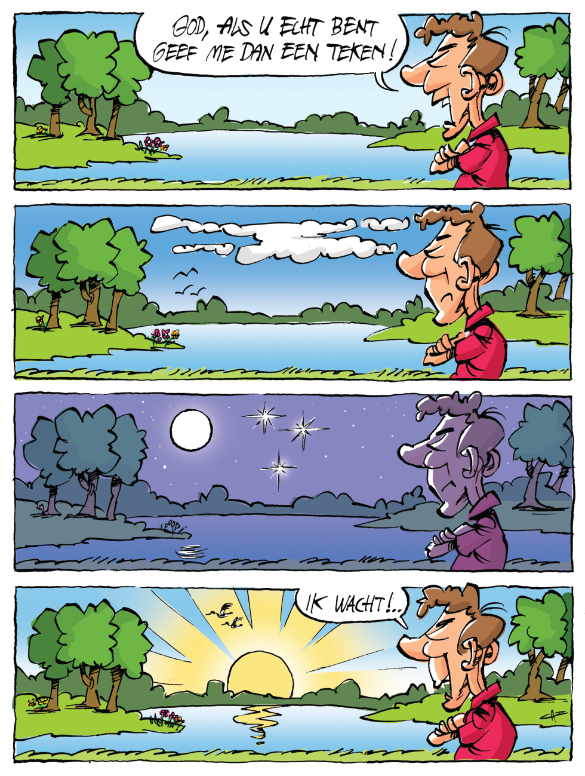
Les 1 Bestaat God?
Romeinen 1: 20
Gods onzichtbare eigenschappen zijn vanaf de schepping zichtbaar in zijn werken…
Ze zijn voor het verstand waarneembaar.

Slide 8
Les 1 Bestaat God?
Genesis 1: 1
In het begin schiep God de hemel en de aarde.
Genesis 17: 1-2
1 Toen Abram negenennegentig jaar was, verscheen de HEER aan hem en zei: ‘Ik ben God, de Ontzagwekkende. Leef in verbondenheid met mij, leid een onberispelijk leven. 2 Ik wil met jou een verbond aangaan en ik zal je veel, heel veel nakomelingen geven.’

Slide 9
Les 1 Bestaat God?
Exodus 19: 18-20
18 De Sinai was volledig in rook gehuld, want de HEER was daarop neergedaald in vuur. De rook steeg op als de rook uit een smeltoven, en de berg trilde hevig. 19 Het geschal van de ramshoorn werd luider en luider. Mozes sprak, en God antwoordde met geweldig stemgeluid. 20 De HEER was op de top van de Sinai neergedaald. Hij vroeg Mozes naar hem toe te komen, en Mozes ging naar boven.
2 Kronieken 5: 14
De priesters konden hun dienst niet meer verrichten, want de majesteit van God vulde de hele tempel.

Slide 10
Les 1 Bestaat God?
Matteüs 1: 18
De afkomst van Jezus Christus was als volgt. Toen zijn moeder Maria al was uitgehuwelijkt aan Jozef maar nog niet bij hem woonde, bleek ze zwanger te zijn door de heilige Geest.
Matteüs 3: 17
En uit de hemel klonk een stem: ‘Dit is mijn geliefde Zoon, in hem vind ik vreugde.’

Slide 11
Les 1 Bestaat God?
Matteüs 27: 54
Toen de centurio en degenen die met hem Jezus bewaakten de aardbeving voelden en merkten wat er gebeurde, werden ze door een hevige angst overvallen en zeiden: ‘Hij was werkelijk Gods Zoon.’
Handelingen 2: 1-4
Toen de dag van het Pinksterfeest aanbrak waren ze allen bij elkaar. 2 Plotseling klonk er uit de hemel een geluid als van een hevige windvlaag, dat het huis waar ze zich bevonden geheel vulde. 3 Er verschenen aan hen een soort vlammen, die zich als vuurtongen verspreidden en zich op ieder van hen neerzetten, 4 en allen werden vervuld van de heilige Geest en begonnen op luide toon te spreken in vreemde talen, zoals hun door de Geest werd ingegeven.

Slide 12
Les 1 Bestaat God?
Ben jij op zoek?

